Slide 1
КАЗАХСКИЙ НАЦИОНАЛЬНЫЙ МЕДИЦИНСКИЙ УНИВЕРСИТЕТ ИМЕНИ С.Д. АСФЕНДИЯРОВА
Запрос ДНЧР МЗ РК
(соответствие ОП «Менеджмент сестринского дела
системе квалификаций в области здравоохранения)
докладчик руководитель координации деятельности УМО направления подготовки «Здравоохранение»
на базе НАО «КазНМУ им. С.Д. Асфендиярова» Сыдыкова С.И.
Заседание УМО направление подготовки «Здравоохранение», 2 ноября 2023

Slide 2
Отраслевая рамка квалификаций «Здравоохранение»
Национальный классификатор занятий
1342-1-001 Главная медицинская сестра (заместитель главного врача по сестринскому делу)
1342-1-005 Директор больницы (дома) сестринского ухода, хосписа
1342-1-006 Директор по сестринскому делу
2220-0-001 Медицинская сестра (высокой квалификации)
3221-0-002 Медицинская(ий) сестра/брат
3221-0-003 Медицинская(ий) сестра/брат (специализированная(ый)
3221-0-004 Медицинская(ий) сестра/брат общей практики
3221-0-005 Медицинская(ий) сестра/брат по уходу
3259-0-003 Медицинская сестра по диетическому питанию

Slide 3
НОМЕНКЛАТУРА СПЕЦИАЛЬНОСТЕЙ И СПЕЦИАЛИЗАЦИЙ В ОБЛАСТИ ЗДРАВООХРАНЕНИЯ
НОМЕНКЛАТУРА ДОЛЖНОСТЕЙ
КВАЛИФИКАЦИОННЫЕ ХАРАКТЕРИСТИКИ ДОЛЖНОСТЕЙ
https://adilet.zan.kz/rus/docs/V2000021856
Глава 1. Должности руководителей
5. Заместитель директора по сестринскому делу.
6. Главная сестра медицинская.
Для старшей медицинской сестры и (или) менеджеру по сестринскому делу: высшее медицинское образование по специальности "Сестринское дело" без предъявления требований к стажу работы или техническое и профессиональное (среднее специальное, среднее профессиональное), послесреднее (прикладной бакалавриат) медицинское образование и стаж работы в медицинской организации по специальности не менее 1 года, наличие первой (высшей) квалификационной категории (при наличии) или стажа работы по соответствующей клинической специальности не менее 6 лет, свидетельства о повышении квалификации по управленческой деятельности в сестринском деле.
Глава 1. Специальности работников с высшим и послевузовским медицинским образованием
23. Сестринское дело
Глава 2. Должности специалистов с высшим и послевузовским медицинским образованием
18. Сестра (брат) старшая (старший) медицинская (медицинский) (старший фельдшер, старший акушер).
ПЕРЕЧЕНЬ СПЕЦИАЛЬНОСТЕЙ И СПЕЦИАЛИЗАЦИЙ, ПОДЛЕЖАЩИХ СЕРТИФИКАЦИИ
https://adilet.zan.kz/rus/docs/V2000021699
Глава 3. Специальности работников с послесредним медицинским образованием
144. Сестринское дело (прикладной бакалавриат).
Глава 5. Должность специалистов с послесредним медицинским образованием
55. Сестра (брат) медицинская (медицинский) расширенной практики.
Глава 2. Специальность работников с послесредним и высшим академическим бакалавриатом по специальности Специальность "Сестринское дело»
Специализации: СД в рентгенологии, СД в школьной медицине, Классический и лечебный массаж
Глава 4. Специальности работников с техническим и профессиональным медицинским образованием
149. Сестринское дело.
Глава 5. Специализации работников с техническим и профессиональным медицинским образованием
154. Сестринское дело (медсестра общей практики).
155. Сестринское дело в школьной медицине.
157. Сестринское дело в рентгенологии.
Глава 6. Должности специалистов с техническим и профессиональным медицинским образованием, образованием санитарно-эпидемиологического профиля
58. Сестра (брат) медицинская (медицинский) участковая (участковый) и (или) сестра (брат) медицинская (медицинский) общей практики.
59. Сестра (брат) медицинская (медицинский) (специализированная (специализированный)).
60. Сестра (брат) медицинская (медицинский) медицинского пункта в организациях образования.
61. Сестра диетическая.
74. Сестра (брат) младшая (младший) медицинская (медицинский).
Глава 1. Специальности и специализаций работников с техническим и профессиональным медицинским образованием
Специальности: Сестринское дело, Сестринское дело (массажист), Сестринское дело (медицинская (медицинский) сестра/брат, медицинская (медицинский) сестра/брат общей практики, специализированная (специализированный) медицинская (медицинский) сестра/брат), Сестринское дело (младшая (младший) медицинская (медицинский) сестра/брат по уходу)
Специализации: СД в рентгенологии, СД в школьной медицине, Классический и лечебный массаж

Slide 4
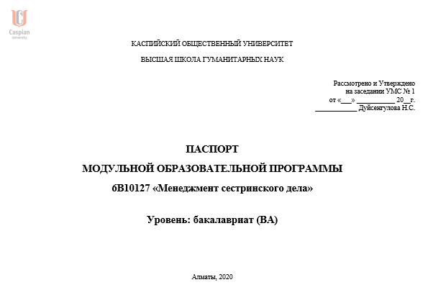
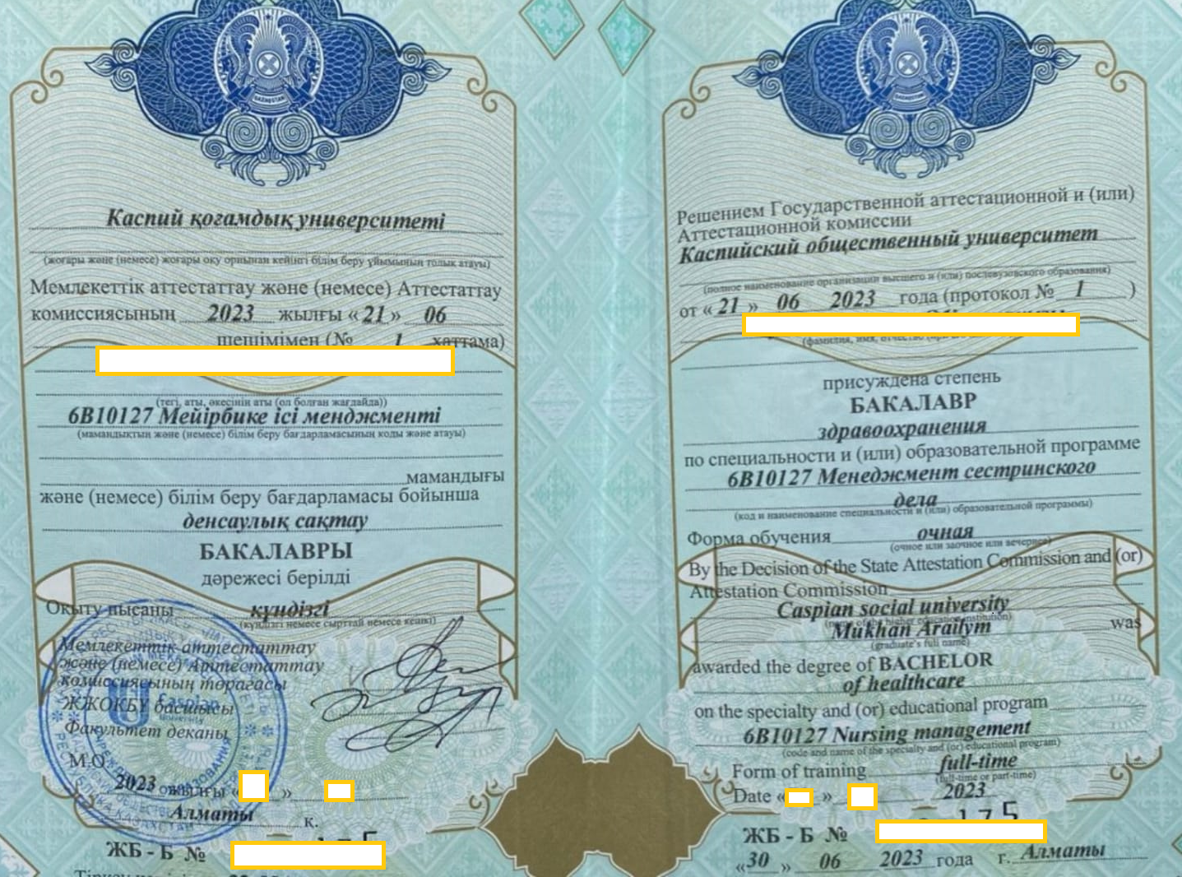
Соответствие ОП «Менеджмент сестринского дела системе квалификаций в области здравоохранения

Slide 5
Паспорт образовательной программы 6В10127 «Менеджмент сестринского дела»
Название поля | Примечание
Регистрационный номер | 6B10100058 http://esuvo.platonus.kz/#/register/education_program/application/24580
Код и классификация области образования | 6В10 Здравоохранение и социальное обеспечение
Код и классификация направлений подготовки | 6В101 Здравоохранение
Наименование образовательной программы | Менеджмент сестринского дела
ОП 6В10127 «Менеджмент сестринского дела» составлена на основании Государственного общеобязательного стандарта высшего образования, утвержденного Приказом Министра здравоохранения Республики Казахстан от 21 февраля 2020 года № ҚР ДСМ-12/2020 (модель ОП «Сестринское дело», срок обучения 4 года).
Заключение об освоении ожидаемых результатов обучения Модели ОП «Сестринское дело» без матрицы делегирования ключевых ОП по модулям и перечня практических навыков не представляется возможным.

Slide 6
Квалификационная характеристика выпускника ОП 6В10127 «Менеджмент сестринского дела»
Выпускнику присваивается академическая степень Бакалавр здравоохранения по образовательной программе «Сестринское дело». Бакалавры здравоохранения по образовательной программе «Сестринское дело» могут занимать следующие должности: главный эксперт медико-социальной экспертной комиссии; директор больницы (дома) сестринского ухода, хосписа; директор по сестринскому делу; директор дома престарелых; директор дома-интерната для престарелых и инвалидов; директор службы по уходу за престарелыми; директор частной клиники по уходу; координатор работы по уходу за престарелыми в деревне; руководитель геронтологического отделения; завуч (колледж); преподаватель сестринского дела (колледж); руководитель студенческого исследовательского бюро(колледж); менеджер здравоохранения; старшая медицинская сестра; специализированная медицинская сестра; и др. Квалификация и должности определяются в соответствии с «Квалифика­ционным справочником должностей руководителей, специалистов и дру­гих служащих», а также Приказом МЗ РК «Об утверждении квалификационных характеристик должностей работни­ков здравоохранения». | Для старшей медицинской сестры и (или) менеджеру по сестринскому делу: высшее медицинское образование по специальности "Сестринское дело" без предъявления требований к стажу работы или техническое и профессиональное (среднее специальное, среднее профессиональное), послесреднее (прикладной бакалавриат) медицинское образование и стаж работы в медицинской организации по специальности не менее 1 года, наличие первой (высшей) квалификационной категории (при наличии) или стажа работы по соответствующей клинической специальности не менее 6 лет, свидетельства о повышении квалификации по управленческой деятельности в СД.
 | Заместитель директора по сестринскому делу высшее медицинское образование по специальности "Сестринское дело" (академический бакалавриат) или послесреднее образование по специальности "Сестринское дело" (прикладной бакалавриат), первая (высшая) квалификационная категория (при наличии) или стаж работы по соответствующей специальности не менее 6 лет и (или) наличие степени магистра по специальности "Сестринское дело", наличие свидетельства о повышении квалификации по управленческой деятельности в сестринском деле; при наличии послевузовского медицинского образования, степени магистра по специальности "Сестринское дело" без предъявления требований к стажу работы.
 | Главная сестра медицинская высшее медицинское образование по специальности "Сестринское дело" (академический бакалавриат) или послесреднее образование по специальности "Сестринское дело" (прикладной бакалавриат), наличие сертификата специалиста в области здравоохранения по специальности "Сестринское дело", наличие свидетельства о повышении квалификации по управленческой деятельности в сестринском деле, стаж работы в медицинской организации по специальности не менее 1 года; при наличии послевузовского медицинского образования, степени магистра по специальности "Сестринское дело" без предъявления требований к стажу работы.
 | Сестра (брат) старшая высшее медицинское (по специальности "Сестринское дело", "Лечебное дело", "Педиатрия", бакалавриат по специальности "Общая медицина") образование без предъявления требований к стажу работы или послесреднее (прикладной бакалавриат по специальности "Сестринское дело") или техническое и профессиональное медицинское образование по профилю и стаж работы по специальности не менее 5 лет, курсы повышения квалификации по управленческой деятельности по профилю, сертификат специалиста в области здравоохранения по специальности.
 | Сестра (брат) медицинская (медицинский) расширенной практики послесреднее образование по специальности "Сестринское дело" (прикладной бакалавриат), без предъявления требований к стажу работы, наличие сертификата "Сестра (брат) медицинская (медицинский) расширенной практики".
 | Сестра (брат) медицинская (медицинский) участковая (участковый) и (или) сестра (брат) медицинская(медицинский) общей практики техническое и профессиональное медицинское образование по специальности "Сестринское дело" или "Лечебное дело", "Акушерское дело", свидетельство о сертификационном курсе по специальности "Сестринское дело" и сертификат специалиста в области здравоохранения по специальности "Сестринское дело" или "Лечебное дело" или по специальности "Лабораторная диагностика", "Фельдшер-лаборант", "Гигиена, санитария и эпидемиология", "Санитарный фельдшер", "Стоматология", "Зубной врач", для лиц, приступивших к данной должности до 01 января 2005 года, свидетельство о сертификационном курсе по специальности "Сестринское дело" или послесреднее образование по специальности "Сестринское дело" (прикладной бакалавриат) или высшее медицинское образование по специальности "Лечебное дело", "Педиатрия", бакалавриат по специальности "Общая медицина", "Сестринское дело" и сертификат специалиста по специальности "Сестринское дело".
 | Сестра (брат) медицинская (медицинский) (специализированная (специализированный) техническое и профессиональное медицинское образование по специальности "Сестринское дело" (или "Лечебное дело", "Акушерское дело") свидетельство о сертификационном курсе по специальности "Сестринское дело" и сертификат специалиста в области здравоохранения по специальности "Лабораторная диагностика" или "Фельдшер-лаборант" или "Гигиена, санитария и эпидемиология" или "Санитарный фельдшер" или "Стоматология" или "Зубной врач". Для лиц, приступивших к данной должности до 1 января 2005 года свидетельство о сертификационном курсе по специальности "Сестринское дело" или послесреднее образование по специальности "Сестринское дело" (прикладной бакалавриат) или высшее медицинское образование по специальности "Лечебное дело" или "Педиатрия", бакалавриат по специальности "Общая медицина" или "Сестринское дело" и сертификат специалиста с техническим и профессиональным, послесредним медицинским образованием.

Slide 7
Наименование присуждаемой академической степени не соответствует степени указанной Модели ОП «Сестринское дело» в приказе и.о. МЗ РК от 31 июля 2015 года № 647 «Об утверждении государственных общеобязательных стандартов и типовых профессиональных учебных программ по медицинским и фармацевтическим специальностям».

Slide 8
Приказ Министра здравоохранения Республики Казахстан от 15 декабря 2020 года № ҚР ДСМ-274/2020 «Об утверждении правил проведения сертификации специалиста в области здравоохранения, подтверждения действия сертификата специалиста в области здравоохранения, включая иностранных специалистов, а также условия допуска к сертификации специалиста в области здравоохранения лица, получившего медицинское и (или) фармацевтическое образование в области здравоохранения за пределами Республики Казахстан»
https://adilet.zan.kz/rus/docs/V2000021818
Глава 2, пункт 8
«Сертификат специалиста выдается в соответствии с приказом Министра здравоохранения Республики Казахстан от 30 ноября 2020 года № ҚР ДСМ-218/2020 "Об утверждении перечня специальностей и специализаций, подлежащих сертификации специалистов в области здравоохранения" (зарегистрирован в Реестре государственной регистрации нормативных правовых актов под № 21699) (далее – Перечень специальностей и специализаций)».

Slide 9
КАЗАХСКИЙ НАЦИОНАЛЬНЫЙ МЕДИЦИНСКИЙ УНИВЕРСИТЕТ ИМЕНИ С.Д. АСФЕНДИЯРОВА
Проект решения
УМО направления подготовки по направлению подготовки «Здравоохранение» рекомендует Высшей школе гуманитарных наук Каспийского общественного университета привести в соответствие:
1) наименование ОП по подготовке специалистов сестринского дела на уровне академического бакалавриата в соответствии с приказом МЗ РК от 30 ноября 2020 года № ҚР ДСМ-218/2020 «Об утверждении перечня специальностей и специализаций, подлежащих сертификации специалистов в области здравоохранения».
2) наименование присуждаемой академической степени ОП по подготовке специалистов сестринского дела на уровне академического бакалавриата в соответствии с приказом и.о. МЗ РК от 31 июля 2015 года № 647 «Об утверждении государственных общеобязательных стандартов и типовых профессиональных учебных программ по медицинским и фармацевтическим специальностям».

